Slide 1
Технологии и инструментарий анализа больших данных
Юрченков Иван Александрович
Старший преподаватель кафедры прикладной математики ИИТ
Yurchenkov@mirea.ru qwerty29544@gmail.com tg: @ivanyurchenkov

Slide 2
Лекция №7. Ансамблевое обучение
Ансамбль
Методы
Бэггинг
Случайные леса
Бустинг
AdaBoost
GBM
XGBoost, CatBoost, LigthGBM

Slide 3
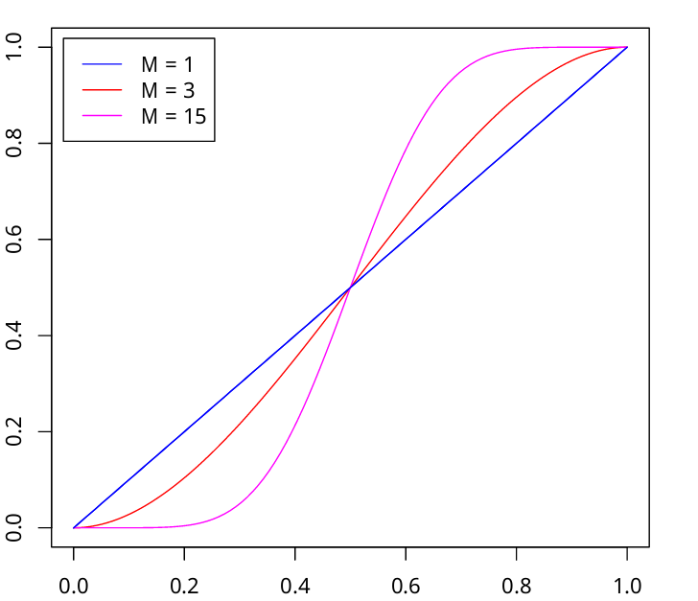
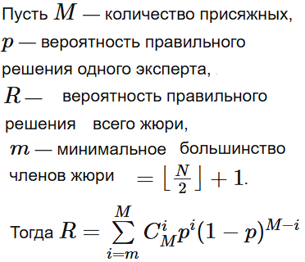
Ансамбль
Ансамбль алгоритмов (методов) — метод, который использует несколько обучающих алгоритмов с целью получения лучшей эффективности прогнозирования, чем можно было бы получить от каждого обучающего алгоритма по отдельности.
Вероятность правильного решения всего жюри (ординат) в зависимости от вероятности правильного решения одного эксперта (p) при разном количестве экспертов (M)
Notes:
Ансамбль алгоритмов (методов) — метод, который использует несколько обучающих алгоритмов с целью получения лучшей эффективности прогнозирования, чем можно было бы получить от каждого обучающего алгоритма по отдельности.
Теорема Кондорсе о присяжных
Если каждый член жюри присяжных имеет независимое мнение, и если вероятность правильного решения члена жюри больше 0.5, то тогда вероятность правильного решения присяжных в целом возрастает с увеличением количества членов жюри, и стремится к единице.
Если же вероятность быть правым у каждого из членов жюри меньше 0.5, то вероятность принятия правильного решения присяжными в целом монотонно уменьшается и стремится к нулю с увеличением количества присяжных.

Slide 4
Ансамбли в машинном обучении
Необходимость решения задачи на маленьких подвыборках
Организация подвыборок по записям, а также иногда по набору признаков
Обучение большого числа нелинейных моделей с низкой сложностью и слабой взаимной корреляцией
Низкая сложность ограничивает модель от переобучения
Качество слабых моделей невелико
Объединение прогноза
Notes:
Простые алгоритмы машинного обучения имеют свои ограничения. Из-за простоты иногда они не могут создать модель, достаточно эффективную для поставленной задачи машинного обучения. В таких случаях можно попробовать использовать глубокие нейронные сети. Однако на практике глубокие нейронные сети требуют значительного объема размеченных данных, которых может не быть. Другой способ повысить эффективность простых алгоритмов обучения — использовать обучение ансамбля.
Обучение ансамбля — это парадигма обучения, которая основана на обучении не одной сверхправильной модели, а большого числа моделей с низкой правильностью и объединении прогнозов, данных этими слабыми моделями, для получения более правильной метамодели.
Модели с низкой правильностью обычно обучаются слабыми алгоритмами обучения, которые не способны обучать сложные модели и поэтому показывают высокую скорость работы на этапах обучения и прогнозирования. Наиболее часто в роли слабого алгоритма используется алгоритм обучения дерева решений, который обычно прекращает разбивать обучающий набор после нескольких итераций. В результате получаются мелкие и не очень правильные деревья, но, как гласит идея обучения ансамбля, если деревья не идентичны и каждое дерево хотя бы немного лучше случайного угадывания, мы можем получить высокую правильность, объединив большое количество таких деревьев.
Чтобы получить окончательный прогноз для входа x, прогнозы всех слабых моделей объединяются с использованием некоторого метода взвешенного голосования. Конкретная форма взвешивания голосов зависит от алгоритма, но сама суть не зависит от него.
Пример: если по совокупности слабые модели предсказывают, что электронное письмо является спамом, мы присваиваем образцу x метку спам.

Slide 5
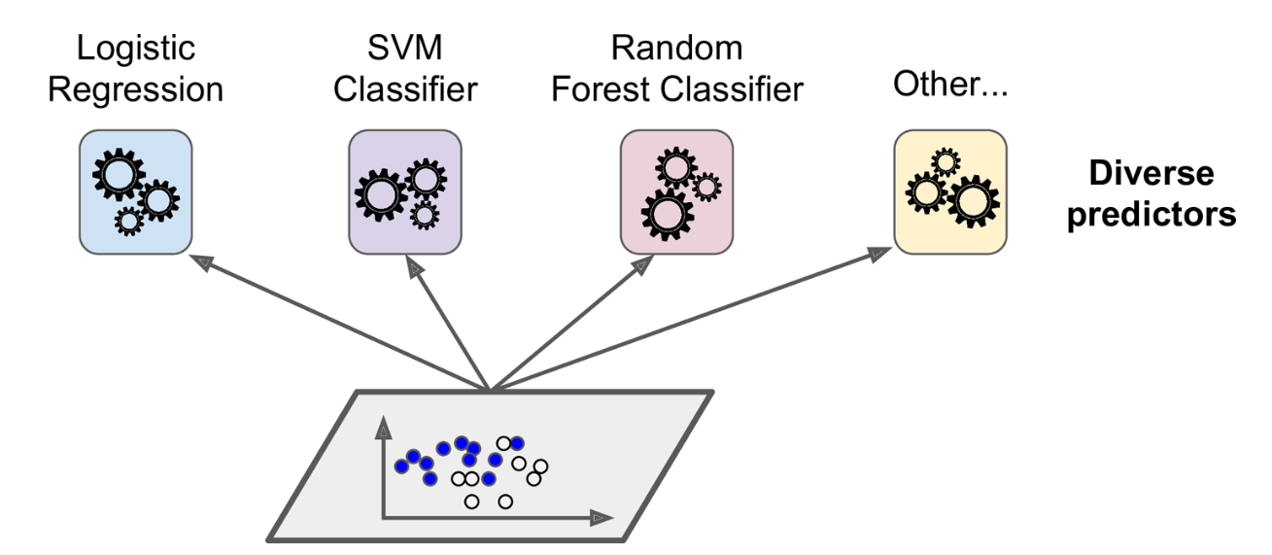
Принципы объединения моделей
Notes:
Почему комбинирование нескольких моделей может оказаться лучше?
Потому что когда некоррелированные модели в чем-то соглашаются, велика вероятность, что это что-то – правильный исход. Ключевое слово здесь «некоррелированные». В идеале модели должны быть построены с использованием разных признаков или иметь разную природу – например, метод опорных векторов (SVM) и случайный лес.
Комбинирование разных версий алгоритма обучения решающих деревьев или нескольких SVM с различными гиперпараметрами может и не дать существенного улучшения качества.
Цель ансамблевого обучения – обучиться комбинировать сильные стороны базовых моделей.
Представим, что у вас есть несколько моделей, обученных на ваших данных. Можно ли придумать процедуру, которая позволит использовать все имеющиеся модели и при этом получить на тестовых данных качество выше, чем могла показать каждая из этих моделей в отдельности? Как смешать несколько моделей в одну?
Стэкинг, бэггинг, случайные леса.

Slide 6
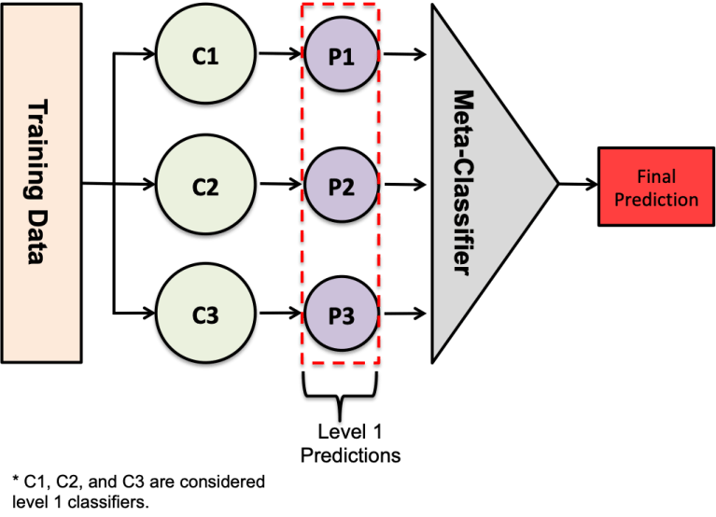
Типы ансамблевого обучения
Под ансамблевым обучением понимается обучение комбинации нескольких базовых моделей, каждая из которых показывает худшее качество, чем комбинация.

Slide 7
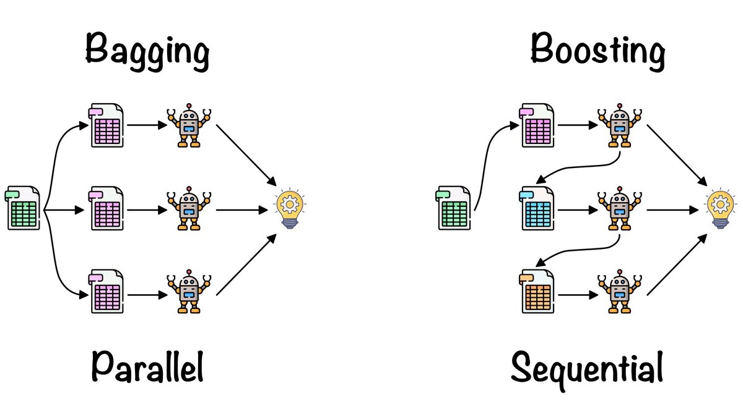
Бэггинг и бустинг
Notes:
Существуют специальные алгоритмы ансамблевого обучения, например, обучение случайного леса и градиентный бустинг. Они обучают ансамбль слабых моделей, насчитывающий от нескольких сотен до нескольких тысяч моделей, и получают в итоге сильную модель, качество которой значительно выше, чем у каждой слабой модели по отдельности.
Двумя основными методами обучения ансамблей являются бустинг (boosting — форсирование) и бэггинг (bagging — агрегирование).
Метод бустинга заключается в использовании исходных обучающих данных и итеративного создания нескольких моделей с применением слабого алгоритма.
Каждая новая модель отличается от предыдущих тем, что, конструируя ее, слабый алгоритм пытается «исправить» ошибки, допускаемые предыдущими моделями. Окончательная ансамблевая модель представляет собой комбинацию этих многочисленных слабых моделей, построенных итеративно.
Суть бэггинга заключается в создании множества «копий» обучающих данных (каждая копия немного отличается от других) и последующем применении слабого алгоритма к каждой копии с целью получить несколько слабых моделей, а затем объединить их. Широко используемым и эффективным алгоритмом машинного обучения, основанным на идее бэггинга, является случайный лес.

Slide 8
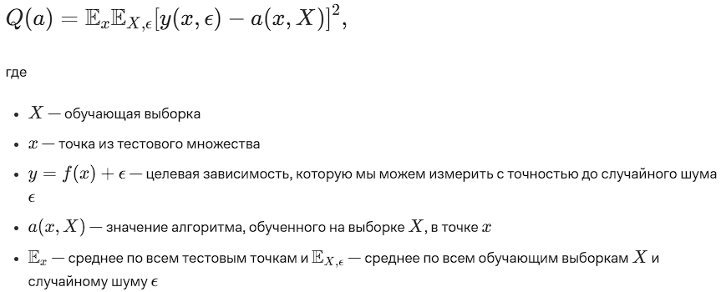
Смещение и разброс
Предположим, мы решаем задачу регрессии с квадратичной функцией потерь. При использовании квадратичной функции потерь для оценки качества работы алгоритма a можно воспользоваться следующим функционалом:

Slide 9

Смещение и разброс
Существует представление Q(a) в виде трёх компонент:
где
это смещение предсказания алгоритма в точке x, усреднённого по всем возможным обучающим выборкам, относительно истинной зависимости f,
это дисперсия (разброс) предсказаний алгоритма в зависимости от обучающей выборки X,
это неустранимый шум в данных.
Notes:
Для Q(a) существует разложение на три компоненты — шум, смещение и разброс. Это разложение называется bias-variance decomposition, оно — одно из мощных средств для анализа работы ансамблей.

Slide 10
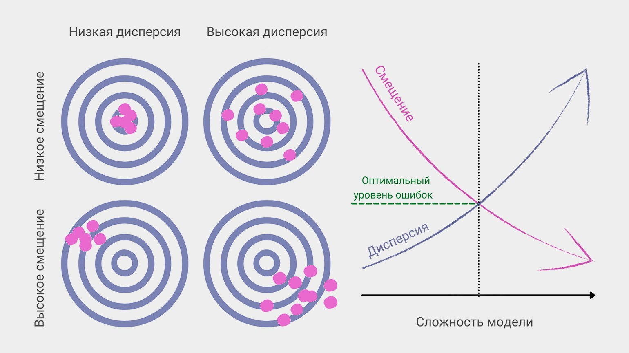
Смещение и разброс

Slide 11
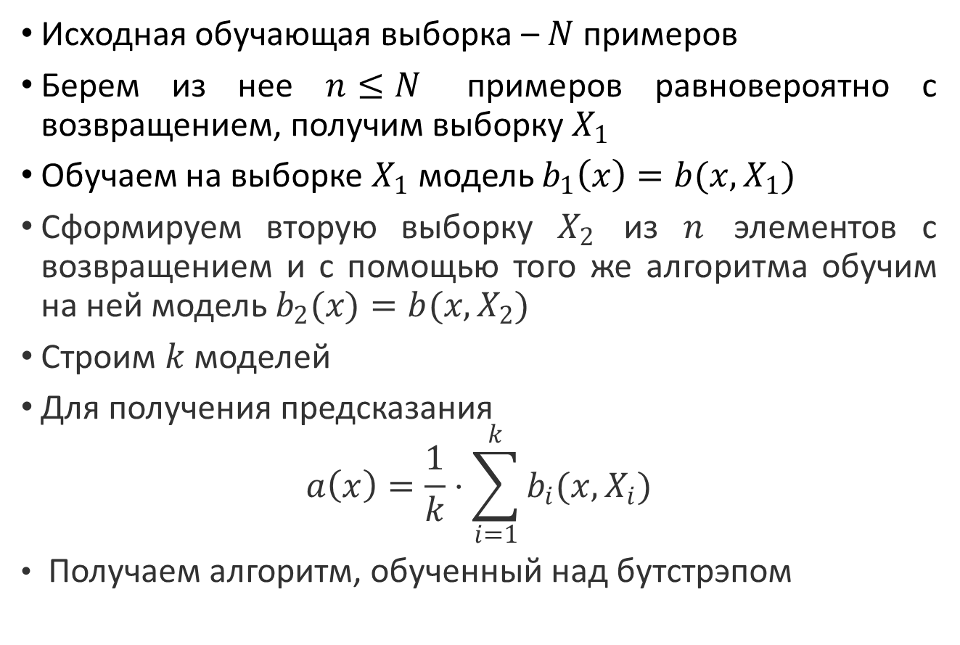
«Классический» алгоритм бэггинга
Исходная обучающая выборка – $N$ примеров
Берем из нее $n≤N$ примеров равновероятно с возвращением, получим выборку $X_{1}$
Обучаем на выборке $X_{1}$ модель $b_{1}\left(x\right)=b(x, X_{1})$
Cформируем вторую выборку $X_{2}$ из $n$ элементов с возвращением и с помощью того же алгоритма обучим на ней модель $b_{2}(x)=b(x,X_{2})$
Строим $k$ моделей
Для получения предсказания
$$a\left(x\right)=\frac{1}{k}⋅\sum_{i=1}^{k}{b_{i}(x, X_{i})}$$
Получаем алгоритм, обученный над бутстрэпом
Notes:
Идея бэггинга (bagging, bootstrap aggregation) заключается в следующем.
Пусть обучающая выборка состояла из n объектов. Выберем из неё n примеров равновероятно, с возвращением.
Получим новую выборку X1, в которой некоторых элементов исходной выборки не будет, а какие-то могут войти несколько раз.
С помощью некоторого алгоритма b обучим на этой выборке модель b1(x)=b(x,X1).
Повторим процедуру: сформируем вторую выборку X2 из n элементов с возвращением и с помощью того же алгоритма обучим на ней модель b2(x)=b(x,X2).
Повторив процедуру k раз, получим k моделей, обученных на k выборках.
Чтобы получить одно предсказание, усредним предсказания всех моделей:
Процесс генерации подвыборок с помощью семплирования с возвращением называется бутстрепом (bootstrap), а модели b1(x),…,bk(x)b1​(x),…,bk​(x) часто называют базовыми алгоритмами (хотя, наверное, лучше было бы назвать их базовыми моделями). Модель a(x)a(x) называется ансамблем этих моделей.

Slide 12
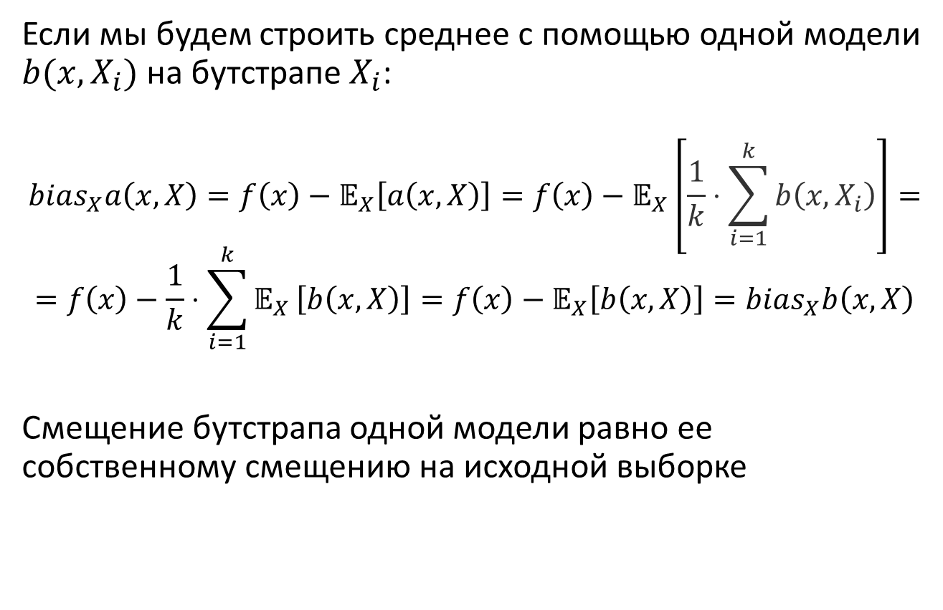
Смещение модели
Если мы будем строить среднее с помощью одной модели $b(x,X_{i})$ на бутстрапе $X_{i}$:
$$bias_{X}a\left(x,X\right)=f\left(x\right)−𝔼_{X}\left[a\left(x,X\right)\right]=f\left(x\right)−𝔼_{X}\left[\frac{1}{k}⋅\sum_{i=1}^{k}{b\left(x, X_{i}\right)}\right]=$$
$$=f\left(x\right)−\frac{1}{k}⋅\sum_{i=1}^{k}{𝔼_{X}}\left[b\left(x,X\right)\right]=f\left(x\right)−𝔼_{X}\left[b\left(x, X\right)\right]=bias_{X}b\left(x,X\right)$$
Смещение бутстрапа одной модели равно ее собственному смещению на исходной выборке
Notes:
Посмотрим, что происходит с качеством предсказания при переходе от одной модели к ансамблю. Сначала убедимся, что смещение ансамбля не изменилось по сравнению со средним смещением отдельных моделей. Будем считать, что когда мы берём матожидание по всем обучающим выборкам X, то в эти выборки включены также все подвыборки, полученные бутстрепом.

Slide 13
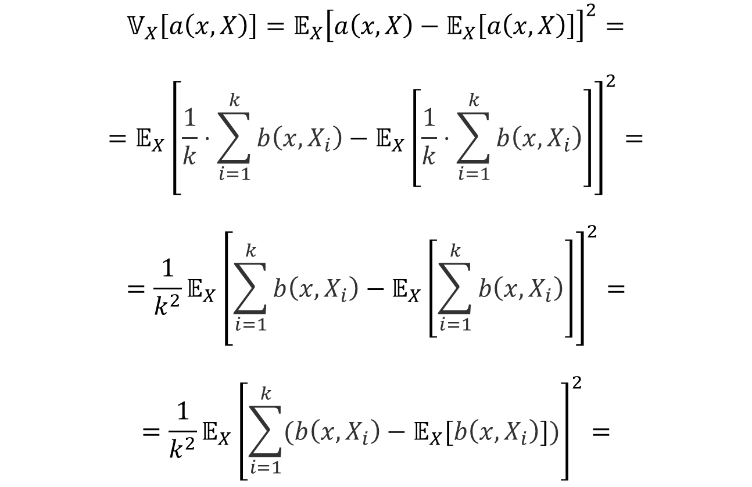
Разброс модели
$$𝕍_{X}\left[a\left(x,X\right)\right]=𝔼_{X}{\left[a\left(x,X\right)−𝔼_{X}\left[a\left(x,X\right)\right]\right]}^{2}=$$
$$=𝔼_{X}{\left[\frac{1}{k}⋅\sum_{i=1}^{k}{b\left(x, X_{i}\right)}−𝔼_{X}\left[\frac{1}{k}⋅\sum_{i=1}^{k}{b\left(x, X_{i}\right)}\right]\right]}^{2}=$$
$$=\frac{1}{k^{2}}𝔼_{X}{\left[\sum_{i=1}^{k}{b\left(x, X_{i}\right)}−𝔼_{X}\left[\sum_{i=1}^{k}{b\left(x, X_{i}\right)}\right]\right]}^{2}=$$
$$=\frac{1}{k^{2}}𝔼_{X}{\left[\sum_{i=1}^{k}{(b\left(x, X_{i}\right)−𝔼_{X}[b\left(x, X_{i}\right)])}\right]}^{2}=$$
Notes:
Получили, что смещение композиции равно смещению одного алгоритма. Теперь посмотрим, что происходит с разбросом.

Slide 14
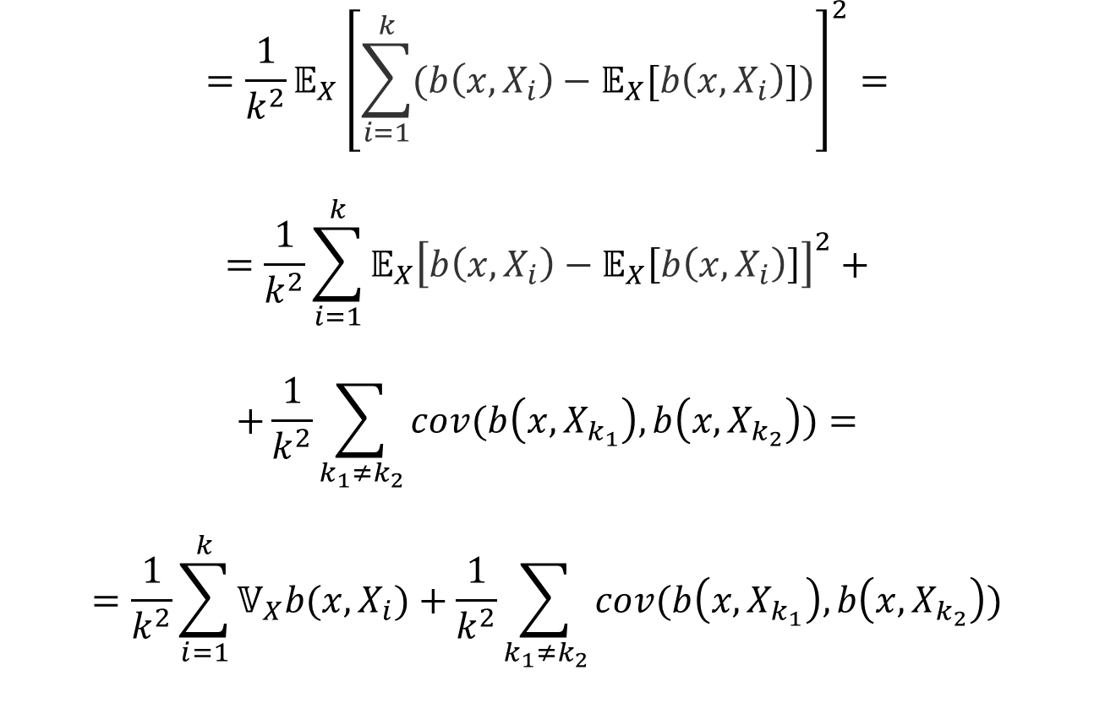
Разброс модели
$$=\frac{1}{k^{2}}𝔼_{X}{\left[\sum_{i=1}^{k}{(b\left(x, X_{i}\right)−𝔼_{X}[b\left(x, X_{i}\right)])}\right]}^{2}=$$
$$=\frac{1}{k^{2}}\sum_{i=1}^{k}{𝔼_{X}{\left[b\left(x, X_{i}\right)−𝔼_{X}\left[b\left(x, X_{i}\right)\right]\right]}^{2}}+$$
$$+\frac{1}{k^{2}}\sum_{k_{1}≠k_{2}}{cov(b\left(x, X_{k_{1}}\right),b\left(x, X_{k_{2}}\right))}=$$
$$=\frac{1}{k^{2}}\sum_{i=1}^{k}{𝕍_{X}b(x,X_{i})}+\frac{1}{k^{2}}\sum_{k_{1}≠k_{2}}{cov(b\left(x, X_{k_{1}}\right),b\left(x, X_{k_{2}}\right))}$$

Slide 15
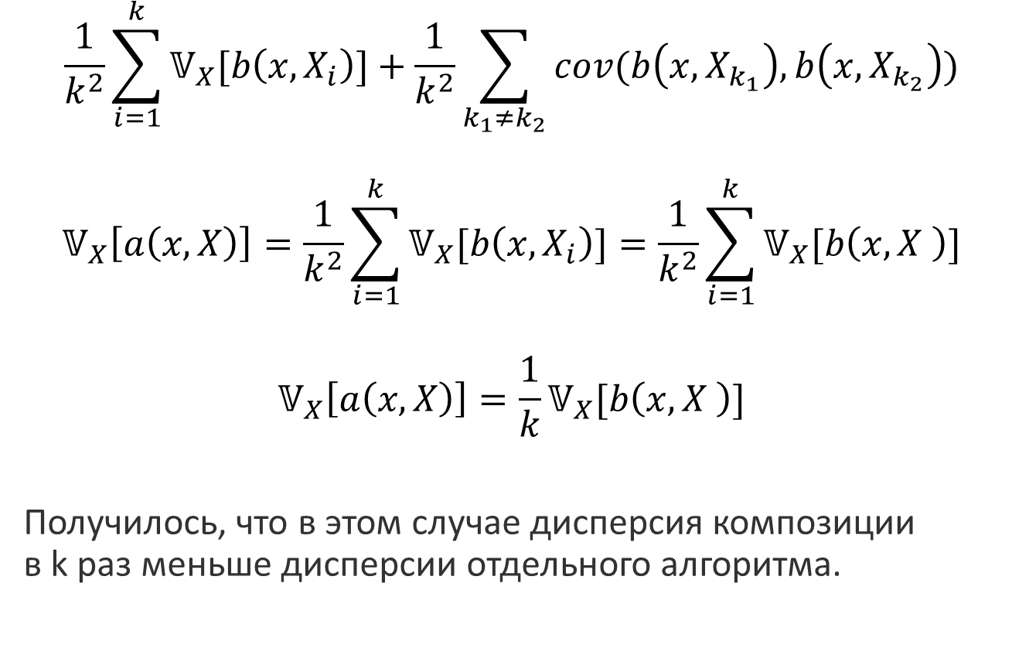
Разброс модели
$$\frac{1}{k^{2}}\sum_{i=1}^{k}{𝕍_{X}[b\left(x,X_{i}\right)]}+\frac{1}{k^{2}}\sum_{k_{1}≠k_{2}}{cov(b\left(x, X_{k_{1}}\right),b\left(x, X_{k_{2}}\right))}$$
$$𝕍_{X}\left[a\left(x,X\right)\right]=\frac{1}{k^{2}}\sum_{i=1}^{k}{𝕍_{X}[b\left(x,X_{i}\right)]}=\frac{1}{k^{2}}\sum_{i=1}^{k}{𝕍_{X}[b\left(x,X \right)]}$$
$$𝕍_{X}\left[a\left(x,X\right)\right]=\frac{1}{k}𝕍_{X}[b\left(x,X \right)]$$
Получилось, что в этом случае дисперсия композиции в k раз меньше дисперсии отдельного алгоритма.
Notes:
Если предположить, что базовые алгоритмы некоррелированы, то:
Получилось, что в этом случае дисперсия композиции в k раз меньше дисперсии отдельного алгоритма.

Slide 16
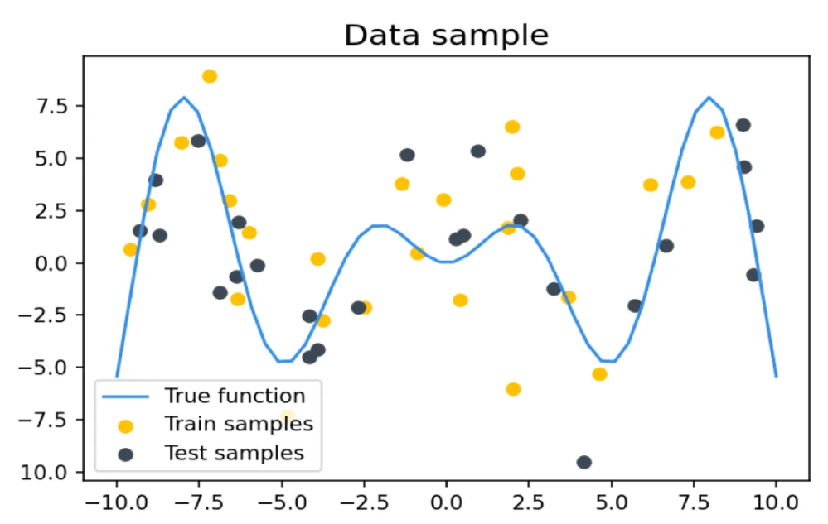
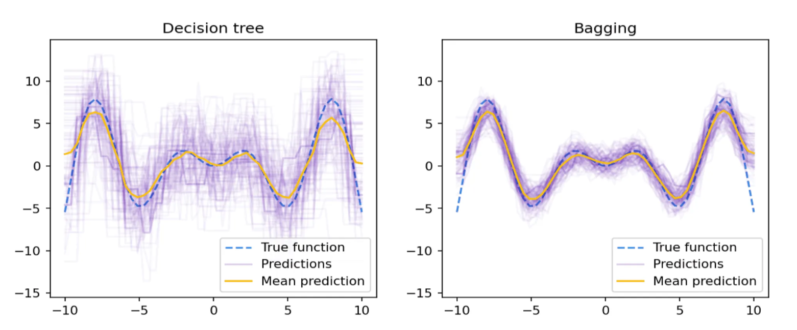
Бэггинг над решающими деревьями

Slide 17
Способы ансамблирования
Усреднение работает для регрессии, а также тех моделей классификации, которые возвращают оценки. Заключается оно в применении всех базовых моделей к входу x с последующим усреднением предсказаний.
Голосование работает для моделей классификации. Оно заключается в применении всех базовых моделей к входу x с последующим возвратом класса, за который отдано большинство голосов.
Штабелирование – метод ансамблевого обучения, при котором сильная модель обучается путем подачи ей на вход выходов более слабых моделей.
Notes:
Раз нам известно, что ошибка алгоритма раскладывается на шум, смещение и разброс, можно подумать над способом сократить ошибку. Будет разумно попытаться сначала уменьшить одну из составляющих. Понятно, что с шумом уже ничего не сделать — это минимально возможная ошибка. Какую можно придумать процедуру, чтобы, например, сократить разброс, не увеличивая смещение?
Пример приходит из жизни: если много человек проголосуют независимо друг от друга, то вместе они придут к разумному решению несмотря на то, что опыт каждого из них субъективен. Аналогом голосования в мире машинного обучения является бэггинг.
Существует три способа объединить слабо коррелированные модели в ансамблевую: 1) усреднение, 2) голосование и 3) штабелирование моделей.
Усреднение работает для регрессии, а также тех моделей классификации, которые возвращают оценки. Заключается оно в применении всех базовых моделей к входу x с последующим усреднением предсказаний. Чтобы понять, действительно ли усредненная модель работает лучше, чем отдельные, можно протестировать ее на контрольном наборе, применив ту или иную метрику качества.
Голосование работает для моделей классификации. Оно заключается в применении всех базовых моделей к входу x с последующим возвратом класса, за который отдано большинство голосов. Если таких классов больше одного, то можно случайно выбрать любой из них или вернуть сообщение об ошибке, если неправильная классификация могла бы нанести значительный ущерб бизнесу.
Штабелирование – метод ансамблевого обучения, при котором сильная модель обучается путем подачи ей на вход выходов более слабых моделей.

Slide 18
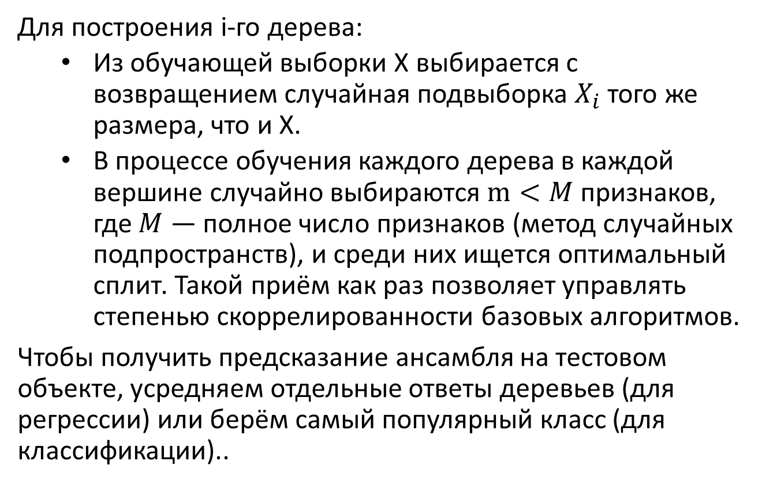
Случайный лес (Random Forest)
Для построения i-го дерева:
Из обучающей выборки X выбирается с возвращением случайная подвыборка $X_{i}$ того же размера, что и X.
В процессе обучения каждого дерева в каждой вершине случайно выбираются $m<M$ признаков, где $M$ — полное число признаков (метод случайных подпространств), и среди них ищется оптимальный сплит. Такой приём как раз позволяет управлять степенью скоррелированности базовых алгоритмов.
Чтобы получить предсказание ансамбля на тестовом объекте, усредняем отдельные ответы деревьев (для регрессии) или берём самый популярный класс (для классификации)..
Notes:
Случайный лес имеет только одно отличие от классического бэггинга. Он использует модифицированный алгоритм обучения дерева, который при каждом расщеплении в процессе обучения проверяет случайное подмножество признаков. Это делается с целью устранить корреляцию между деревьями: если один или несколько признаков имеют большую прогнозирующую способность, многие деревья будут выбирать их для расщепления данных. Это приведет к появлению в «лесу» большого числа коррелированных деревьев. Корреляция по признакам с большой прогнозирующей способностью препятствует повышению точности предсказания. Высокая эффективность ансамбля моделей объясняется тем, что хорошие модели, вероятнее всего, согласятся с одним и тем же прогнозом, а плохие — не согласятся и дадут разные прогнозы. Корреляция сделает плохие модели более склонными к согласию, что исказит картину голосования или повлияет на среднее значение.
Наиболее важными гиперпараметрами для настройки являются количество деревьев B и размер случайного подмножества признаков, которые необходимо учитывать при каждом расщеплении.
Случайный лес — один из наиболее широко используемых алгоритмов обучения ансамблей. Чем обусловлена его эффективность? Причина в том, что, используя несколько выборок из исходного набора данных, мы уменьшаем дисперсию конечной модели. Низкая дисперсия означает слабую предрасположенность к переобучению. Переобучение происходит, когда модель пытается объяснить небольшие вариации в наборе данных, потому что набор данных является лишь небольшой выборкой из всех возможных примеров явления, которое мы пытаемся смоделировать. В случае неудачного подхода к формированию обучающего набора в него могут попасть некоторые нежелательные (но неизбежные) артефакты: шум, аномальные и чрезмерно или недостаточно представительные данные. Создавая несколько случайных выборок с заменой обучающего набора, мы уменьшаем влияние этих артефактов.

Slide 19
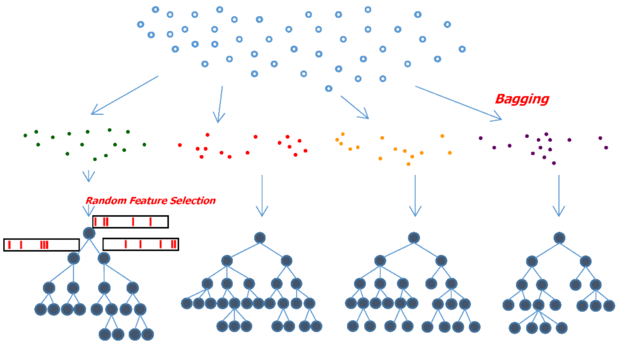
Случайный лес (Random Forest)

Slide 20
Глубина и признаки деревьев Random Forest
Ошибка модели (на которую мы можем повлиять) состоит из смещения и разброса. Разброс мы уменьшаем с помощью процедуры бэггинга. Cмещение должно быть небольшим у самих деревьев, из которых строится ансамбль.
Неглубокие деревья – высокое смещение, в случае ансамбля низкий разброс. Вывод: нужно обучать глубокие деревья для получения низкого смещения на подвыборке бэггинга
Предсказание на тестовом объекте в среднем будет близко к истине (высокая дисперсия, низкое смещение).
Чем больше признаков, тем больше корреляция между деревьями и тем меньше чувствуется эффект от ансамблирования. Чем меньше признаков, тем слабее сами деревья.
Практическая рекомендация — брать корень из числа всех признаков для классификации и треть признаков для регрессии.

Slide 21
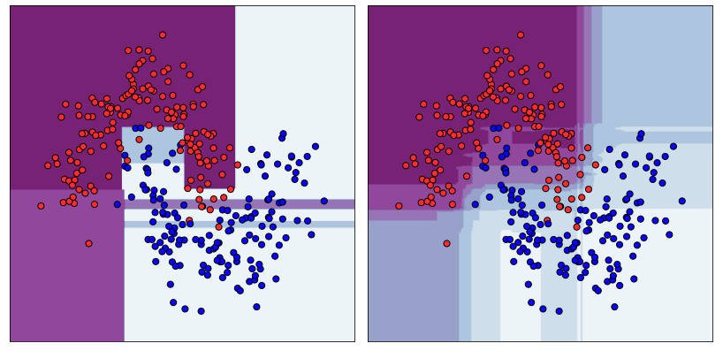
Сколько должно быть деревьев в случайном лесе?
Выбор количества деревьев происходит на этапе кросс-валидации гиперпараметров
Notes:
Увеличение числа элементарных алгоритмов в ансамбле не меняет смещения и уменьшает разброс. Так как число признаков и варианты подвыборок, на которых строятся деревья в случайном лесе, ограничены, уменьшать разброс до бесконечности не получится. Поэтому имеет смысл построить график ошибки от числа деревьев и ограничить размер леса в тот момент, когда ошибка перестанет значимо уменьшаться.
Вторым практическим ограничением на количество деревьев может быть время работы ансамбля. Однако есть положительное свойство случайного леса: случайный лес можно строить и применять параллельно, что сокращает время работы, если у нас есть несколько процессоров. Но процессоров, скорее всего, всё же сильно меньше числа деревьев, а сами деревья обычно глубокие. Поэтому на большом числе деревьев Random Forest может работать дольше желаемого и количество деревьев можно сократить, немного пожертвовав качеством.

Slide 22
Бустинг
Бустинг (англ. boosting) — мета-алгоритм машинного обучения.
Основной идеей бустинга является комбинирование слабых функций, которые строятся в ходе итеративного процесса, где на каждом шаге новая модель обучается с использованием данных об ошибках предыдущих.
Сильный обучающий алгоритм является классификатором, хорошо коррелирующим с верной классификацией, в отличие от слабого.
Бустинг представляет собой композицию алгоритмов, в которых ошибки отдельных алгоритмов взаимно компенсируются.
Одним из недостатков бустинга является то, что он может приводить к построению громоздких композиций, состоящих из сотен алгоритмов.
Notes:
Бустинг (англ. boosting) — мета-алгоритм машинного обучения. Основной идеей бустинга является комбинирование слабых функций, которые строятся в ходе итеративного процесса, где на каждом шаге новая модель обучается с использованием данных об ошибках предыдущих. Сильный обучающий алгоритм является классификатором, хорошо коррелирующим с верной классификацией, в отличие от слабого. Бустинг представляет собой композицию алгоритмов, в которых ошибки отдельных алгоритмов взаимно компенсируются.
Наравне с бустингом в мета-обучении также рассматривают такие понятия, как бэггинг (англ. bagging) и стэкинг (англ. stacking). Бэггинг, в отличии от бустинга, использует параллельное обучение базовых классификаторов. Стэкинг же комбинирует результаты различных алгоритмов, получая тем самым более точный ответ.
Одним из недостатков бустинга является то, что он может приводить к построению громоздких композиций, состоящих из сотен алгоритмов. Такие композиции исключают возможность содержательной интерпретации, требуют больших объёмов памяти для хранения базовых алгоритмов и существенных затрат времени на вычисление классификаций.

Slide 23
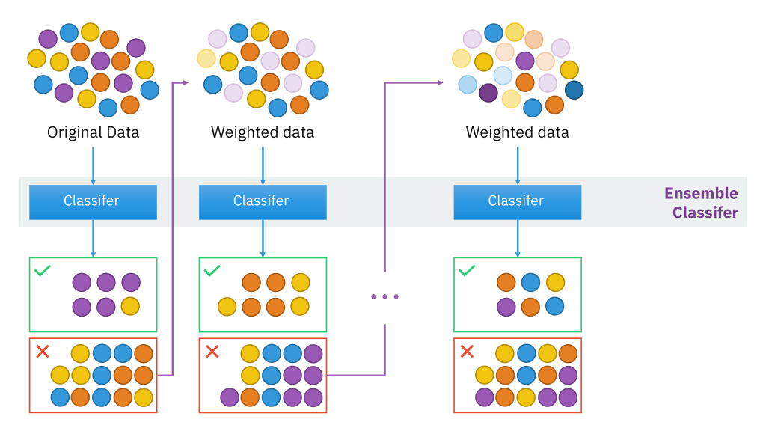
Бустинг

Slide 24
Адаптивный бустинг AdaBoost
Алгоритм работает путём итеративного обучения слабых учеников (обычно простых моделей, таких как пни решений) на выборке, корректируя веса неправильно классифицированных экземпляров на каждой итерации. Окончательная модель представляет собой взвешенную сумму слабых учеников, при этом более высокие веса присваиваются более точным
Преимущество в обработке несбалансированных данных
Интерпретируемость лучше по сравнению с лесом
Лучшая точность по сравнению с базовой моделью
Устойчивость к переобучению
Чувствительность к шуму и выбросам за счет увеличения веса редких классов и записей
Notes:
Основное расхождение между многими алгоритмами бустинга заключается в методах определения весовых коэффициентов точек тренировочных данных и гипотез. Первым алгоритмом машинного обучения, который смог адаптироваться к слабому обучению был AdaBoost (Adaptive Boosting), предложенный Йоавом Фройндом (Yoav Freund) и Робертом Шапире (Robert Elias Schapire).
В основе AdaBoost лежит концепция бустинга, когда слабые базовые модели последовательно объединяются в одну сильную, исправляя ошибки предшественников.
В AdaBoost в качестве базовой модели используется — дерево (могут использоваться другие модели) с небольшой глубиной, называемое пень , которому присваивается вектор весов размера N, каждое значение которого соответствует определённому значению y_train и изначально равно 1 / N, где N — количество образцов в обучающей выборке. Каждый следующий пень обучается с учётом весов, рассчитанных на основе ошибок предыдущего прогноза. Также для каждого обученного дерева отдельно рассчитывается вес, используемый для оценки важности итоговых прогнозов.
Преимущества:
высокая точность при правильной подготовке данных;
работа со сложными, нелинейными зависимостями в данных;
высокая обобщающая способность.
Недостатки:
низкая скорость обучения при работе с большими датасетами;
нестабильность при работе с несбалансированными данными, а также чувствительность к шуму и выбросам.

Slide 25
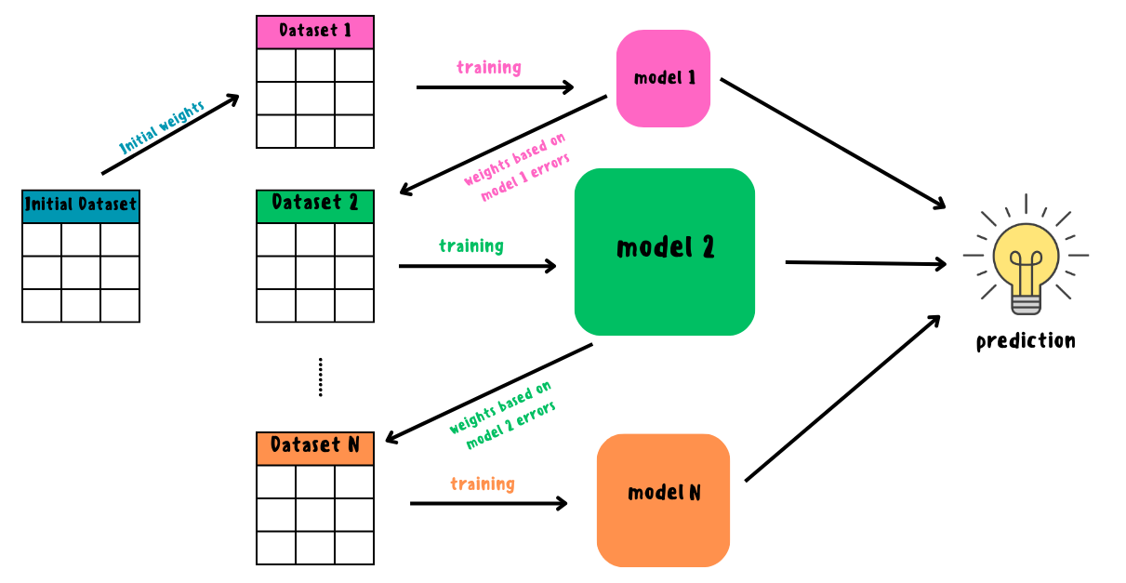
Принцип работы адаптивного бустинга для классификации

Slide 26
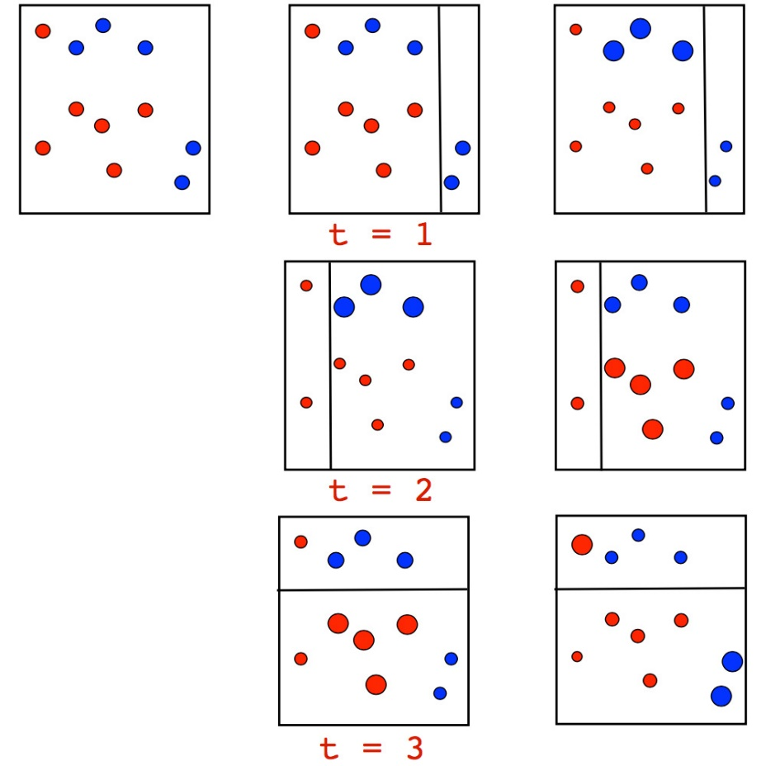
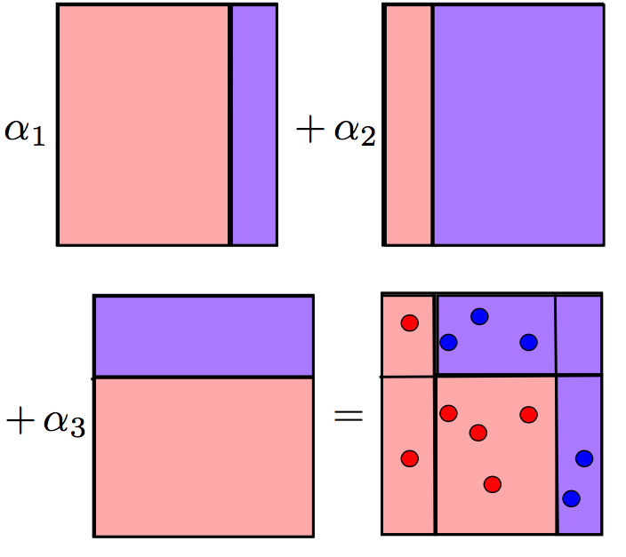
Класссификация пнями
Размер точки соответствует полученному ей весу за ошибочное предсказание. И мы видим, как на каждой итерации эти веса растут — пни не могут в одиночку справиться с такой задачей. Однако, когда мы произведем взвешенное голосование ранее построенных пней, мы получим искомое нами разделение.

Slide 27
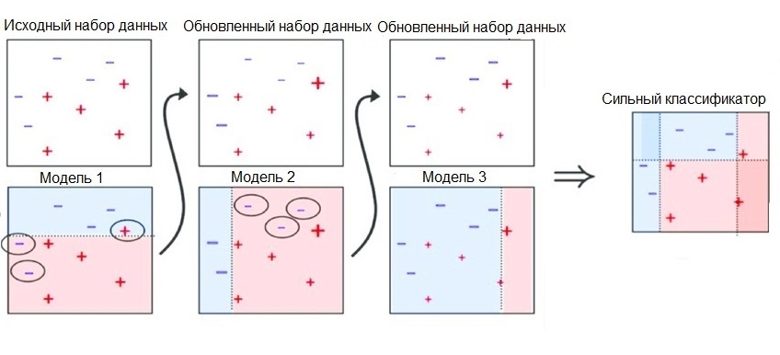
Бустинг
Каждая следующая модель обучается на ошибках предыдущей, так можно сильно повысить точность прогнозов

Slide 28
Принцип работы адаптивного бустинга для классификации
Алгоритм строится следующим образом:
Каждому значению y_train присваивается одинаковый вес.
Пень глубиной 1 обучается на X_train и вычисляется доля неверных прогнозов, на основе которой рассчитывается взвешенная частота ошибки.
На основе взвешенной частоты ошибки рассчитывается вес пня.
Для неверных прогнозов обновляются (увеличиваются) и нормализуются веса с учётом веса пня.
Следующий пень обучается на X_train с учётом обновлённых весов: строится новая выборка того же размера, в которой чаще будут встречаться неправильно классифицированные образцы (те, у которых больше веса).
Шаги 2-5 повторяются для каждого пня.
Каждый обученный пень делает прогноз 1 образца X_test.
Далее для каждого предсказанного класса суммируются веса пней.
Класс с максимальной суммой весов и будет конечным прогнозом.
Данная процедура повторяется для всех образцов в тестовом наборе данных.

Slide 29
Принцип работы адаптивного бустинга для регрессии
Алгоритм строится следующим образом:
Каждому значению y_train присваивается одинаковый вес.
Пень глубиной 3 обучается на X_train и вычисляется абсолютная ошибка для каждого спрогнозированного образца.
После рассчитываются скорректированные ошибки для образов и пня, а также коэффициент β на их основе.
На основе коэффициента β находится вес пня.
Далее для всех образцов обновляются и нормализуются веса с учётом веса пня.
Следующий пень обучается на X_train с учётом обновлённых весов: строится новая выборка того же размера, в которой чаще будут встречаться образцы с большими весами.
Шаги 2-6 повторяются для каждого пня.
Производится прогноз всех образцов X_test на каждом обученном пне.
Производится поиск индекса медианного прогноза для каждого образца.
Прогнозы из шага 8 на основе индексов медианного прогноза для каждого образца и будут конечными прогнозами.

Slide 30
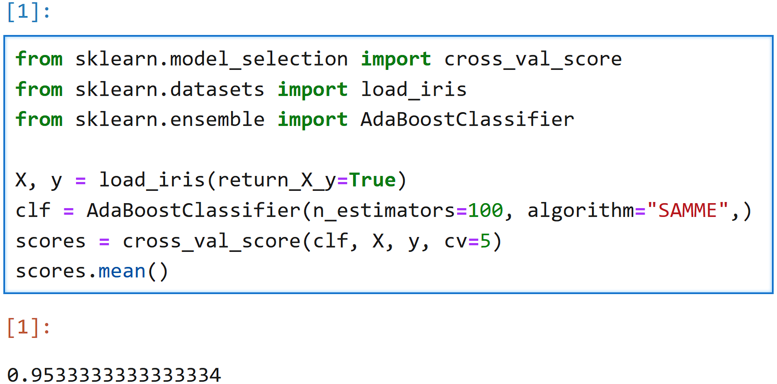
Пример реализации AdaBoost в модуле sklearn.ensemble
Модуль sklearn.ensemble включает в себя популярный алгоритм повышения производительности AdaBoost, представленный в 1995 году Йоавом Фройндом и Робертом Шапире.
(https://scikit-learn.org/stable/modules/ensemble.html#adaboost)
Notes:
https://scikit-learn.org/stable/modules/generated/sklearn.ensemble.AdaBoostClassifier.html#adaboostclassifier

Slide 31
Версия AdaBoost для многоклассовой классификации и регрессии
Алгоритм многоклассовой классификации AdaBoostClassifier реализует AdaBoost.SAMME (Stagewise Additive Modeling using а Multiclass Exponential loss function) — версия AdaBoost для многоклассовой классификации. Если же базовые модели оценивают вероятности классов, то такая версия называется SAMME.R, где R (Real) — вещественный и, в целом, обладает более высокой точностью.
В случае регрессии AdaBoostRegressor реализует алгоритм AdaBoost.R2 работает похожим образом за исключением некоторых особенностей: для оценки качества прогнозов пней используется абсолютная ошибка, а конечный прогноз выполняется с помощью взвешенной медианы, суть которой заключается в присвоении весов отсортированным элементам списка и выборе того, чья кумулятивная сумма больше половины от общей.
(https://scikit-learn.org/stable/modules/generated/sklearn.ensemble.AdaBoostClassifier.html#adaboostclassifier
https://scikit-learn.org/stable/modules/generated/sklearn.ensemble.AdaBoostRegressor.html#adaboostregressor)

Slide 32
Модификации адаптивного бустинга
Поскольку при работе с зашумленными данными обобщающая способность AdaBoost может заметно снизиться, были разработаны другие, более стабильные модификации. Среди наиболее интересных можно выделить следующие:
L2-Boost — модификация, которая использует L2-регуляризацию для функции потерь для штрафов менее важных признаков, что делает его более подходящим вариантом в задачах регрессии;
LogitBoost — улучшение, которое применяется в задачах классификации на основе кросс-энтропийной функции потерь, что ускоряет обучение и в ряде случаев делает алгоритм более устойчивым;
BrownBoost — более продвинутая модификация, в основе которой лежит использование лимита на обучение по данным с неверными прогнозами, то есть модель старается штрафовать сильнее трудно классифицируемые объекты.

Slide 33
AdaBoost → GBM
Вместо обучения на основе увеличения весов неправильно классифицированных или предсказанных значений пришло время для алгоритмов на базе общего обучения минимизации функции потерь.
Gradient Boosting Machine (GBM) — это метод машинного обучения, который строит модель прогнозирования в виде ансамбля слабых моделей предсказания, обычно деревьев решений.
Метод предполагает последовательное обучение этих слабых моделей, при этом каждая фокусируется на ошибках предыдущих, чтобы исправить их.

Slide 34
История становления GBM
Проблемы Adaboost по мощности и проблем с выбросами
Jerome Friedman положил статистическую базу исследований в области бустинга -> методология ансамблирования
При построении следующей простой модели, она строится не просто на перевзвешенных наблюдениях, а так, чтобы лучшим образом приближать общий градиент целевой функции
Появление GLMBosst, GAMBosst, CoxBoost, RankBoost, LambdaMART
Появление GBDT, GBRT, MART, GBM
SOTA модели на Kaggle –> XGBoost, LightGBM, CatBoost
Применение градиентного бустинга во всех задачах для решения классического ML без интерпретации с высоким качеством
Notes:
Благодаря AdaBoost в мире появился градиентный бустинг (англ. Gradient Boosting Machine) или GBM.
Adaboost работал хорошо, но из-за того, что обоснований работы алгоритма с его надстройками было мало, вокруг них возник полный спектр спекуляций: кто-то считал его сверх-алгоритмом и волшебной пулей, кто-то был скептичен и разделял мнение, что это малоприменимый подход с жесткой переподгонкой (overfitting). Особенно сильно это касалось применимости на данных с мощными выбросами, к которым Adaboost оказался неустойчив.
В 1999 году от Jerome Friedman (профессора Стэнфордской кафедры статистики, уже принесшей миру такие алгоритмы какак Lasso, Elastic Net и Random Forest) появилось обобщение наработок алгоритмов бустинга — градиентный бустинг, он же Gradient Boosting (Machine), он же GBM. Этой работой Friedman задал статистическую базу для создания многих алгоритмов, предоставив общий подход бустинга как оптимизации в функциональном пространстве.
Таким образом произошел переход от инженерно-алгоритмических изысканий в построении алгоритмов (так свойственных в ML) к полноценной методологии, объясняющей как такие алгоритмы строить и изучать.
С точки зрения математической составляющей, на первый взгляд изменилось не так много по сравнению с AdaBoost: мы всё также используем бустинг, добавляем слабые алгоритмы, наращивая наш ансамбль постепенными улучшениями тех участков данных, где предыдущие модели "не доработали". Но при построении следующей простой модели, она строится не просто на перевзвешенных наблюдениях, а так, чтобы лучшим образом приближать общий градиент целевой функции. На концептуальном уровне это дало большой простор новых исследований и расширений реализации существующих алгоритмов.
Свое место в "джентльменском наборе" градиентный бустинг занял не сразу — на это потребовалось больше 10 лет с момента появления. Во-первых, у базового GBM появилось много расширений под разные статистические задачи: GLMboost и GAMboost как усиление уже имеющихся GAM моделей, CoxBoost для кривых дожития, RankBoost и LambdaMART для ранжирования. Во-вторых, появилось много реализаций того же GBM под разными названиями и разных платформах: Stochastic GBM, GBDT (Gradient Boosted Decision Trees), GBRT (Gradient Boosted Regression Trees), MART (Multiple Additive Regression Trees), GBM как Generalised Boosting Machines и прочие. К тому же, сообщества machine learner-ов были достаточно разобщены и занимались всем подряд, из-за этого отследить успехи бустинга достаточно сложно.
Главную роль в популяризации бустинга сыграли ML соревнования, в особенности kaggle. Исследователям давно не хватало общей платформы, где было бы достаточно участников и задач, чтобы в открытой борьбе за state of the art соревновались люди с их алгоритмами и подходами. Именно это и произошло с бустингом, который прижился на kaggle почти сразу (победители соревнований с 2011 года использовали GBM), а xgboost как фреймворк быстро завоевал популярность вскоре после своего появления. При этом xgboost (победители соревнований с 2016 года использовали XGBM или XGBoost) — это не какой-то новый уникальный алгоритм, а просто крайне эффективная реализация классического GBM с некоторыми дополнительными эвристиками.
В то же время бустинг начали активно применять в задачах ранжирования выдачи поисковых систем. Эту задачу выписали с точки зрения функции потерь, которая штрафует за ошибки в порядке выдачи, так что стало удобно просто вставить ее в GBM. Одними из первых внедрили бустинг в ранжирование AltaVista, а вскоре за ними последовали Yahoo, Yandex, Bing и другие. Причем, говоря о внедрении, речь шла о том, что бустинг на годы вперед становился основным алгоритмом внутри работающих движков, а не еще одной взаимо-заменяемой исследовательской поделкой, живущей в рамках пары научных статей.

Slide 35
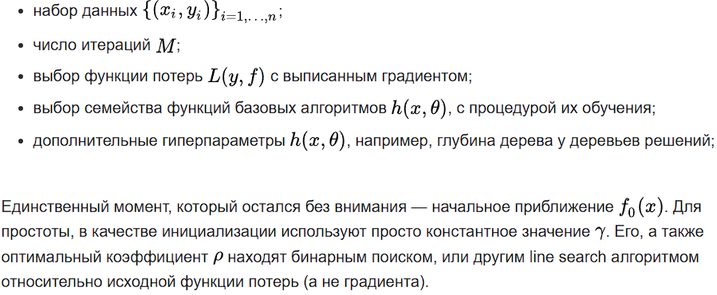
Классический GBM алгоритм Friedman-а
GBM алгоритм, предложенный Jerome Friedman в 1999 году. Мы все так же решаем общую задачу обучения с учителем. На вход алгоритма нужно собрать несколько составляющих:

Slide 36
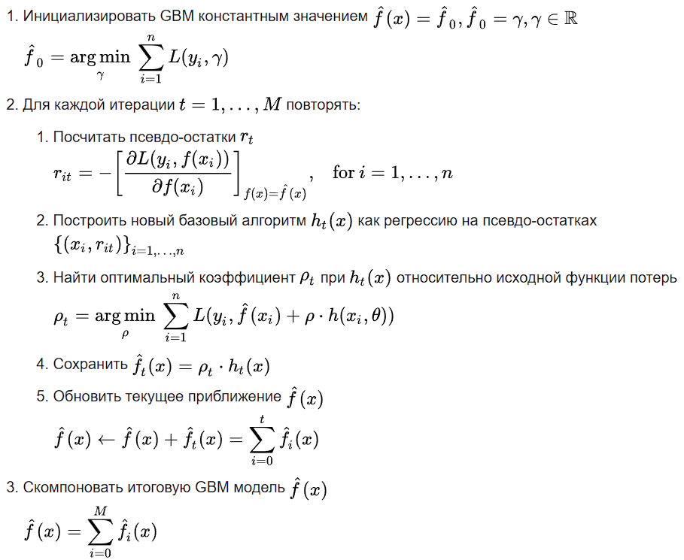

Slide 37
Принцип работы градиентного бустинга для регрессии
Алгоритм строится следующим образом:
Первоначальному прогнозу присваивается среднее значение y_train для всех образцов;
Рассчитываются остатки модели на основе антиградиента функции потерь;
Регрессионное дерево обучается на X_train и остатках, далее делается прогноз на X_train;
Полученный прогноз добавляется к первоначальному и шаги 2-4 повторяются для каждого дерева;
После обучения всех моделей снова создаётся первоначальный прогноз из шага 1;
Далее делаются прогнозы для X_test на обученных деревьях и добавляются к первоначальному;
Полученная сумма и будет конечным прогнозом.

Slide 38
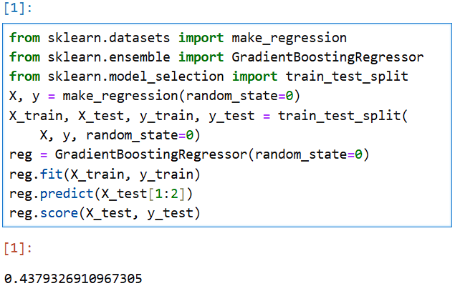
Пример GradientBoostingRegressor
Этот регрессор строит аддитивную модель в прямом поэтапном режиме; он позволяет оптимизировать произвольные дифференцируемые функции потерь. На каждом этапе регрессионное дерево подгоняется под отрицательный градиент заданной функции потерь.

Slide 39
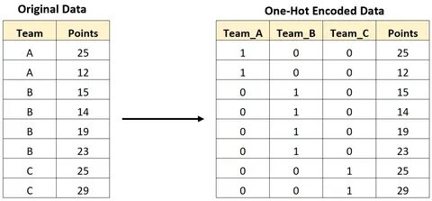

Принцип работы градиентного бустинга для классификации
В случае классификации: к каждому уникальному классу необходимо применить one-hot encoding и перевести в вероятности с помощью softmax-функции, а к прогнозам деревьев добавить коэффициент $γ$, который регулирует степень вклада каждого нового дерева в общую модель для снижения переобучения.

Slide 40
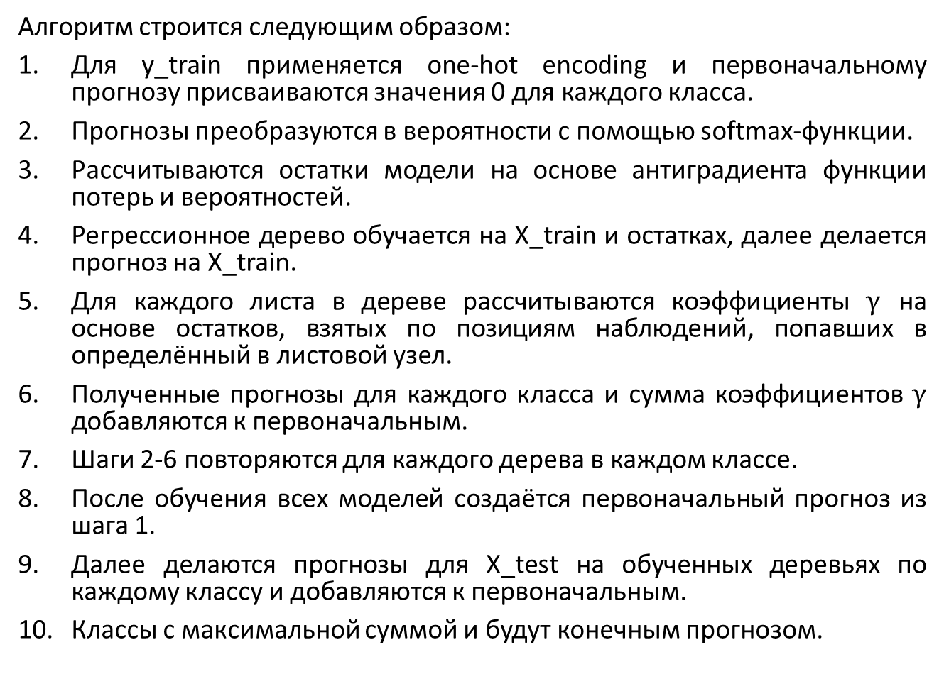
Принцип работы градиентного бустинга для классификации
Алгоритм строится следующим образом:
Для y_train применяется one-hot encoding и первоначальному прогнозу приcваиваются значения 0 для каждого класса.
Прогнозы преобразуются в вероятности с помощью softmax-функции.
Рассчитываются остатки модели на основе антиградиента функции потерь и вероятностей.
Регрессионное дерево обучается на X_train и остатках, далее делается прогноз на X_train.
Для каждого листа в дереве рассчитываются коэффициенты $γ$ на основе остатков, взятых по позициям наблюдений, попавших в определённый в листовой узел.
Полученные прогнозы для каждого класса и сумма коэффициентов $γ$ добавляются к первоначальным.
Шаги 2-6 повторяются для каждого дерева в каждом классе.
После обучения всех моделей создаётся первоначальный прогноз из шага 1.
Далее делаются прогнозы для X_test на обученных деревьях по каждому классу и добавляются к первоначальным.
Классы с максимальной суммой и будут конечным прогнозом.

Slide 41
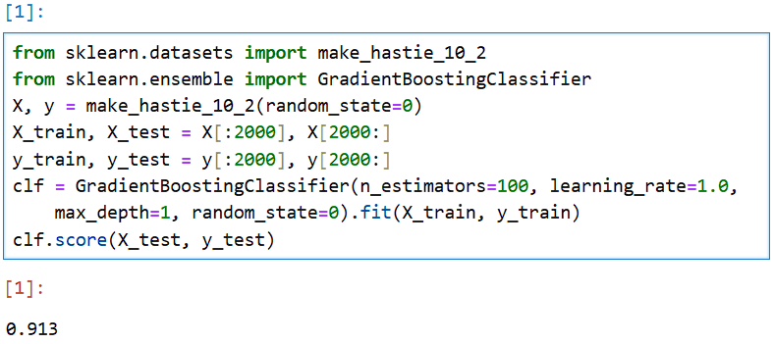
Пример GradientBoostingClassifier
Алгоритм работы градиентного бустинга позволяет оптимизировать произвольные дифференцируемые функции потерь. На каждом этапе n_classes_деревья регрессии подгоняются под отрицательный градиент функции потерь, например, бинарную или многоклассовую кросс-энтропию.
Двоичная классификация является особым случаем, когда индуцируется только одно дерево регрессии.
(https://scikit-learn.org/stable/modules/generated/sklearn.ensemble.AdaBoostRegressor.html#adaboostregressor)

Slide 42
Преимущества и недостатки градиентного бустинга (GBM)
Преимущества:
высокая точность;
хорошо работает с неоднородными данными;
лежит в основе других модификаций градиентного бустинга.
Недостатки:
низкая скорость обучения при работе с большими датасетами;
возможность переобучения из-за плохой предобработки данных.

Slide 43
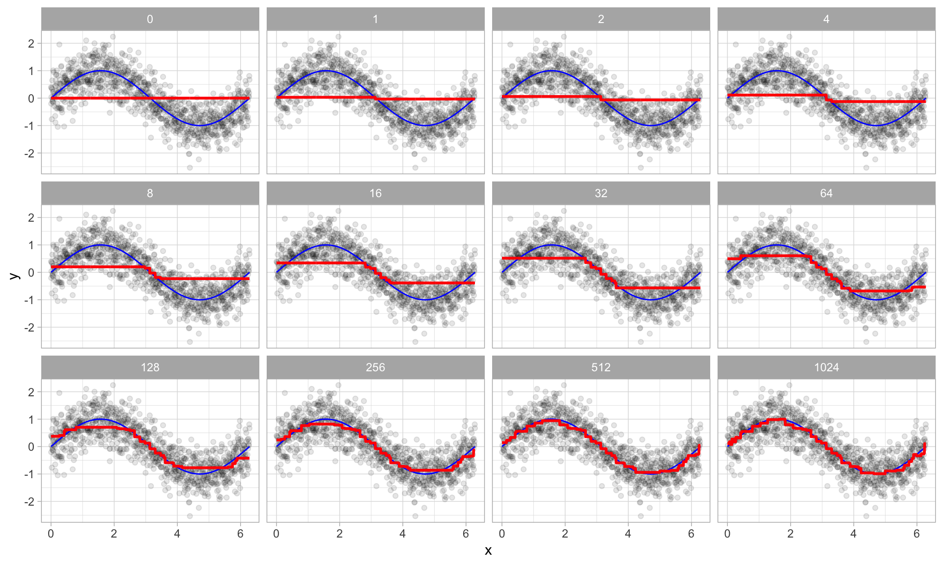
BoostingRegressor
Notes:
В scikit-learn есть особая версия градиентного бустинга — HistGradientBoosting на основе LightGBM, предназначенная для работы с большими наборами данных (n_samples >= 10 000), которая отрабатывает гораздо быстрее и чаще лучше, чем классический градиентный бустинг.
Классификатор GradientBoostingClassifier и регрессор GradientBoostingRegressor реализованы для больших наборов данных (n_samples >= 10 000) и имеют встроенную поддержку пропущенных значений (NaN). Во время обучения производитель деревьев узнает в каждой точке разделения, следует ли относить образцы с пропущенными значениями к левому или правому потомку, на основе потенциального выигрыша. При прогнозировании образцы с пропущенными значениями назначаются левому или правому потомку соответственно. Если во время обучения для заданного признака не было обнаружено пропущенных значений, то образцы с пропущенными значениями сопоставляются с тем потомком, у которого больше всего образцов.
(https://scikit-learn.org/stable/modules/generated/sklearn.ensemble.HistGradientBoostingClassifier.html#histgradientboostingclassifier
https://scikit-learn.org/stable/modules/generated/sklearn.ensemble.HistGradientBoostingRegressor.html#histgradientboostingregressor)

Slide 44
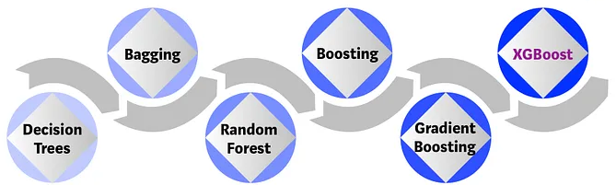
Эволюция алгоритмов, использующих деревья поиска решений
Агрегация алгоритмов машинного обучения на основе голосования предсказательных алгоритмов
Поэтапное построение моделей на основе минимизации ошибок прошлых слабых моделей
Оптимизированный мета-алгоритм обучения с параллелизацией обучения, обрезкой деревьев, обработкой пропусков и регуляризацией весов
Графическое представление возможных решений на основе условных выражений
Основанный на бэггинге мета-алгоритм предсказания на базе обученных деревьев решений на подвыборках
Градиентный спуск для минимизации ошибок большого ансамбля последовательных слабых моделей

Slide 45
Пример работы алгоритмов, использующих деревья поиска решений
Представьте, что вы специалист по подбору персонала и собеседуете нескольких отличных кандидатов. Каждый шаг эволюции алгоритмов, основанных на деревьях, может быть представлен как версия хода собеседования.
Дерево принятия решений – каждый специалист по подбору персонала при собеседовании кандидата ориентируется по своему списку критериев: образование, опыт работы, успешность прохождения собеседования.
Бэггинг – вместо одного специалиста по подбору персонала теперь за каждым кандидатом наблюдают несколько, и каждый имеет возможность проголосовать. Этот алгоритм при принятии окончательного решения учитывает все высказанные мнения.
Случайный лес – выбирает случайные признаки. То есть, каждый специалист по подбору персонала может проверить знания кандидата лишь в какой-то одной случайно выбранной области.
Бустинг – каждый специалист по подбору персонала основывается на оценке кандидата предыдущим специалистом. Это ускоряет процесс собеседования, так как не подходящие кандидаты сразу же отсеиваются.
Градиентный бустинг – ошибка минимизируется алгоритмом градиентного спуска. То есть, наименее квалифицированные кандидаты отсеиваются как можно раньше.
XGBoost – идеальная комбинация оптимизации ПО и железа для получения точных результатов за короткое время с минимальным использованием вычислительных ресурсов.

Slide 46
XGBoost
XGBoost — это оптимизированная распределенная библиотека градиентного бустинга, разработанная для обеспечения высокой эффективности, гибкости и переносимости.
Она реализует алгоритмы машинного обучения в рамках фреймворка градиентного бустинга. XGBoost обеспечивает параллельный древовидный бустинг (также известный как GBDT, GBM).
Код библиотеки XGBoost работает в основных распределенных средах (Kubernetes, Hadoop, SGE, Dask, Spark, PySpark).
XGBoost — улучшение фреймворка GBM через :
системную оптимизацию,
усовершенствование алгоритма.
Notes:
XGBoost разрабатывался как исследовательский проект Вашингтонского Университета. Tianqi Chen и Carlos Guestrin представили их работу на конференции SIGKDD в 2016 году и произвели фурор в мире машинного обучения. С момента его введения этот алгоритм не только лидировал в соревнованиях Kaggle и KDD Cup, но и был основой нескольких отраслевых передовых приложений. В результате образовалось общество специалистов по анализу данных, вносящих вклад в проекты XGBoost с открытым исходным кодом на GitHub (https://github.com/dmlc/xgboost/).
Широкая область применения: может быть использован для решения задач регрессии, классификации, упорядочения и пользовательских задач на предсказание.
Совместимость: Windows, Linux и OS X.
Языки: поддерживает большинство ведущих языков программирования, например, C++, Python, R, Java, Scala и Julia.
Облачная интеграция: поддерживает кластеры AWS, Azure и Yarn, хорошо работает с Flink, Spark.
XGBoost — это оптимизированная распределенная библиотека градиентного бустинга, разработанная для обеспечения высокой эффективности, гибкости и переносимости.
Она реализует алгоритмы машинного обучения в рамках фреймворка градиентного бустинга. XGBoost обеспечивает параллельный древовидный бустинг (также известный как GBDT, GBM), который решает множество задач науки о данных быстрым и точным способом. Код библиотеки XGBoost работает в основных распределенных средах (Kubernetes, Hadoop, SGE, Dask, Spark, PySpark) и может решать задачи, по обработке данных превышающих миллиарды записей.

Slide 47
XGBoost
Параллелизация – внешний цикл перечисляет листья деревьев, внутренний цикл вычисляет признаки. Распараллеливание возникает внутри построения одного дерева.
Отсечение ветвей дерева – используется max_depth для строгого отсечения листьев без просчитывания порога разделения выборки.
Регуляризация – штрафует сложные модели, используя как регуляризацию LASSO (L1), так и Ridge-регуляризацию (L2), для того, чтобы избежать переобучения.
Кросс-валидация – используется встроенный метод кросс-валидации на каждой итерации. То есть, нам не нужно отдельно программировать этот поиск и определять количество итераций бустинга для каждого запуска.
Метод взвешенных квантилей - используется для того, чтобы наиболее эффективно находить оптимальные точки разделения в случае работы со взвешенным датасетом
Notes:
Параллелизация: В XGBoost построение деревьев основано на параллелизации. Это возможно благодаря взаимозаменяемой природе циклов, используемых для построения базы для обучения: внешний цикл перечисляет листья деревьев, внутренний цикл вычисляет признаки. Нахождение цикла внутри другого мешает параллелизировать алгоритм, так как внешний цикл не может начать своё выполнение, если внутренний ещё не закончил свою работу. Поэтому для улучшения времени работы порядок циклов меняется: инициализация проходит при считывании данных, затем выполняется сортировка, использующая параллельные потоки. Эта замена улучшает производительность алгоритма, распределяя вычисления по потокам.
Отсечение ветвей дерева: В фреймворке GBM критерий остановки для разбиения дерева зависит от критерия отрицательной потери в точке разбиения. XGBoost использует параметр максимальной глубины max_depth вместо этого критерия и начинает обратное отсечение. Этот “глубинный” подход значительно улучшает вычислительную производительность.
Аппаратная оптимизация: Алгоритм был разработан таким образом, чтобы он оптимально использовал аппаратные ресурсы. Это достигается путём создания внутренних буферов в каждом потоке для хранения статистики градиента. Дальнейшие улучшения, как, например, вычисления вне ядра, позволяют работать с большими наборами данных, которые не помещаются в памяти компьютера.

Slide 48
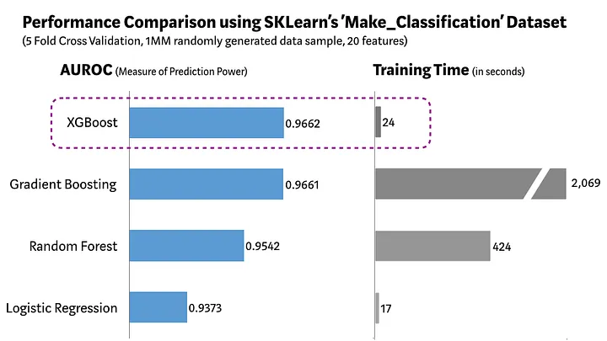
Пример работы алгоритма XGBoost
Notes:
За основу был взят датасет Scikit-learn “Make_Classification” для того, чтобы создать миллион точек с 20 признаками (из них 2 информативных и 2 излишних). Рассмотрим работу различных алгоритмов алгоритмов по критериям точности и времени обучения: логистическая регрессия, случайный лес, стандартный градиентный бустинг и XGBoos:t.
Видим, что XGBoost обладает лучшей комбинацией «точность-время обучения” среди других алгоритмов.

Slide 49
CatBoost
CatBoost – высокопроизводительная библиотека с открытым исходным кодом для градиентного бустинга на деревьях решений. Она внедряется в Яндексе для решения задач ранжирования, предсказания и построения рекомендаций.
Главное преимущество – одинаково хорошо работает «из коробки» как с числовыми признаками, так и с категориальными.
С ее помощью можно эффективно обучать модели на разнородных данных, в том числе таких, которые трудно представить в виде чисел (например, категории товаров).
Notes:
В 2017 году Яндекс выложил в open source собственную библиотеку CatBoost, разработанную с учетом многолетнего опыта компании в области машинного обучения. С ее помощью можно эффективно обучать модели на разнородных данных, в том числе таких, которые трудно представить в виде чисел (например, виды облаков или категории товаров). Исходный код, документация, бенчмарки и необходимые инструменты уже опубликованы на GitHub под лицензией Apache 2.0.
CatBoost – высокопроизводительная библиотека с открытым исходным кодом для градиентного бустинга на деревьях решений. Она внедряется в Яндексе для решения задач ранжирования, предсказания и построения рекомендаций.
CatBoost разработан исследователями и инженерами Яндекса и используется для поиска, рекомендательных систем, персональных помощников, беспилотных автомобилей, прогнозирования погоды и многих других задач в Яндексе и других компаниях, включая CERN, Cloudflare, Careem taxi. Он находится в открытом исходном коде и может использоваться любым человеком.
Практически любой современный метод на основе градиентного бустинга работает с числовыми признаками. Если у нас в наборе данных присутствуют не только числовые, но и категориальные признаки (англ. categorical features), то необходимо переводить категориальные признаки в числовые. Это приводит к искажению их сути и потенциальному снижению точности работы модели. Именно поэтому было важно разработать алгоритм, который умеет работать не только с числовыми признаками, но и с категориальными напрямую, закономерности между которыми этот алгоритм будет выявлять самостоятельно, без ручной «помощи». CatBoost — библиотека для градиентного бустинга, главным преимуществом которой является то, что она одинаково хорошо работает «из коробки» как с числовыми признаками, так и с категориальными.

Slide 50
Ordered target (CatBoost) encoding
one-hot encoding (хорошо работает лишь в том случае, когда в признаках содержится небольшое количество значений);
feature hashing исходные данные преобразуются в уникальную последовательность символов (хэш-значения), которые разбиваются на группы (корзины) и обрабатываются параллельно с последующим применением target или one-hot encoding);
mean target encoding (рассчитывается новое значение для текущего категориального признака как среднее значение целевой переменной по датасету);
leave-one-out (рассчитывается среднее значение целевой переменной по всем объектам кроме текущего);
leave-bucket-out (рассчитывается среднее значение целевой переменной на одной части данных и применяется для оставшихся других);

Slide 51
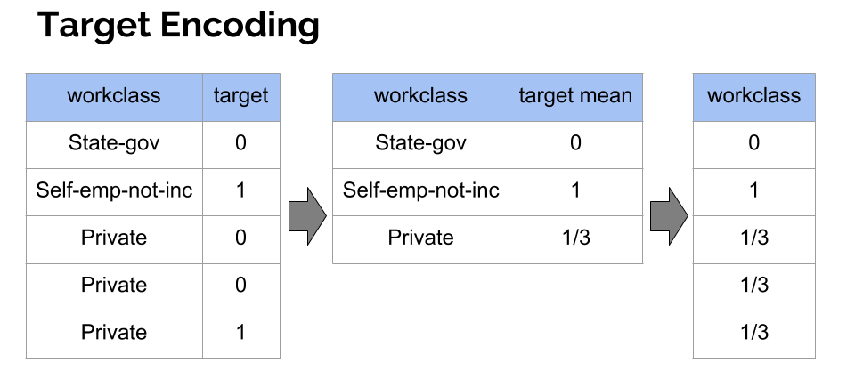
Mean target encoding

Slide 52
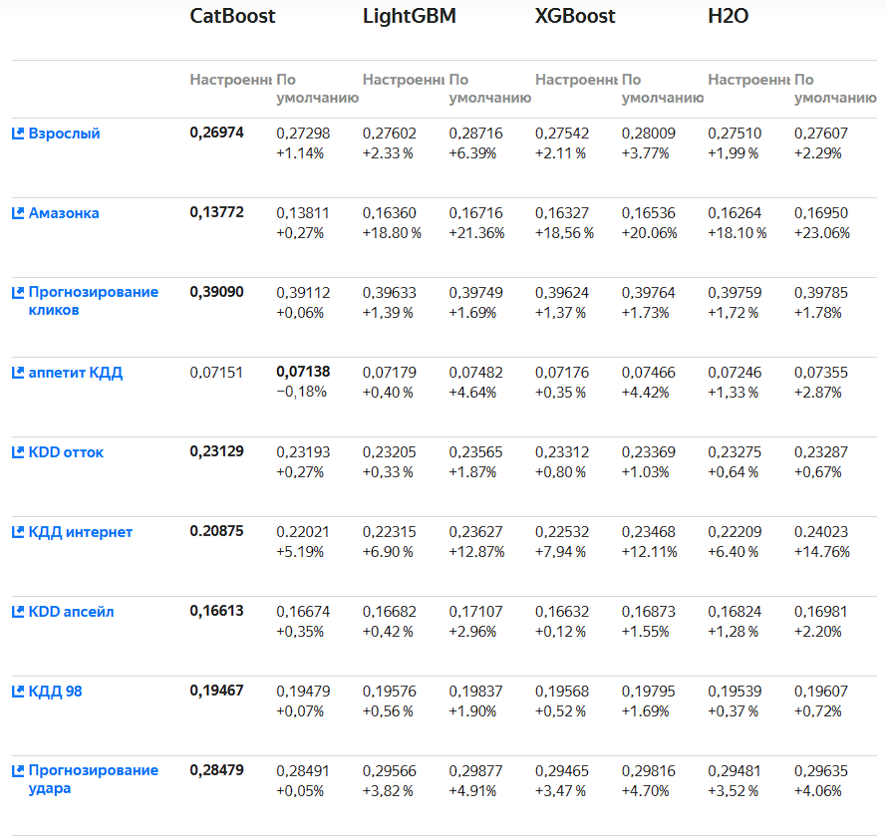
Показатели Качества CatBoost Цифры в этой таблице представляют собой значения логарифмического отклонения (чем меньше, тем лучше) для режима классификации. Процент — это метрическая разница, измеренная относительно настроенных результатов CatBoost (https://catboost.ai/#benchmark).

Slide 53
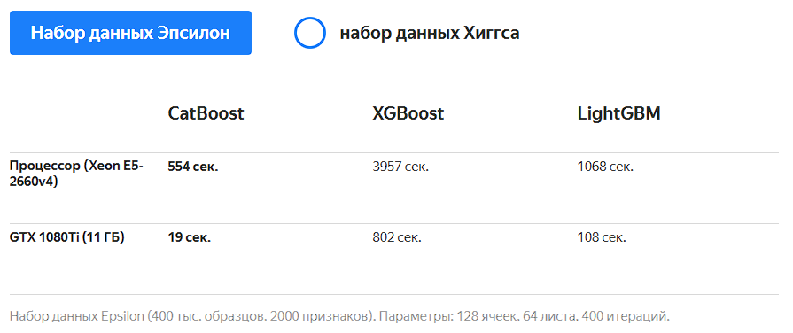
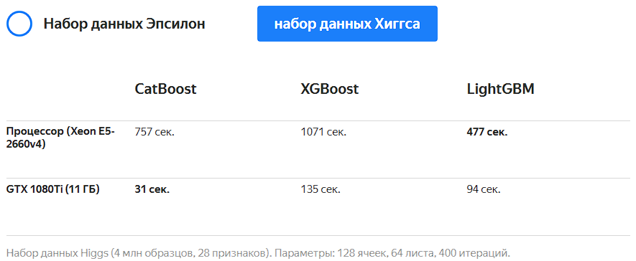
Показатели Скорость обучения CatBoost

Slide 54
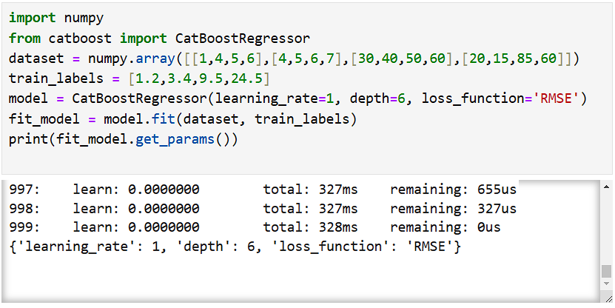
Установка и пример использования CatBoost
Установка CatBoost достаточно проста и может быть выполнена через пакетный менеджер Python — pip.

Slide 55
Преимущества и недостатки CatBoost
Преимущества:
высокая точность и скорость обучения в большинстве случаев;
возможность работы с категориальными признаками;
большое количество гиперпараметров для настройки алгоритма;
применяется для многих задач.
Недостатки:
нестабильная работа с несбалансированными данными;
сложность в конфигурации из-за большого количества гиперпараметров.

Slide 56
LightGBM
Light Gradient Boosted Machine (далее — LightGBM), библиотека с открытым исходным кодом, которая предоставляет эффективную и действенную реализацию алгоритма градиентного бустинга.
Градиентная односторонняя выборка (GOSS) является модификацией градиентного бустинга, который фокусирует внимание на тех учебных примерах, которые приводят к большему градиенту, в свою очередь, ускоряя обучение и уменьшая вычислительную сложность метода.
Exclusive Feature Bundling (объединение взаимоисключающих признаков), или EFB, — это подход объединения разрежённых (в основном нулевых) взаимоисключающих признаков, таких как категориальные переменные входных данных, закодированные унитарным кодированием.
Notes:
LightGBM (Light Gradient Boosting Machine) — реализация градиентного бустинга от компании Microsoft, способная обрабатывать большие наборы данных и при этом обеспечивать высокую точность.
LightGBM — это фреймворк, который предоставляет реализацию деревьев принятия решений с градиентным бустингом. Он создан группой исследователей и разработчиков Microsoft. LightGBM известен своей более высокой скоростью обучения, хорошей точностью с параметрами по умолчанию, параллельным и GPU обучением, малым использованием памяти и возможностью обработки больших датасетов, которые не всегда помещаются в ней.
Для работы с LightGBM доступны API на C, Python или R. Фреймворк также предоставляет CLI, который позволяет нам использовать библиотеку из командной строки. Оценщики (estimators) LightGBM оснащены множеством гиперпараметров для настройки модели. Кроме этого, в нем уже реализован большой набор функций оптимизации/потерь и оценочных метрики.
Light Gradient Boosted Machine (далее — LightGBM), библиотека с открытым исходным кодом, которая предоставляет эффективную и действенную реализацию алгоритма градиентного бустинга.
LightGBM расширяет алгоритм градиентного бустинга, добавляя тип автоматического выбора объектов, а также фокусируясь на примерах бустинга с большими градиентами. Это может привести к резкому ускорению обучения и улучшению прогнозных показателей. Таким образом, LightGBM стала де-факто алгоритмом для соревнований по машинному обучению при работе с табличными данными для задач регрессионного и классификационного прогностического моделирования.

Slide 57
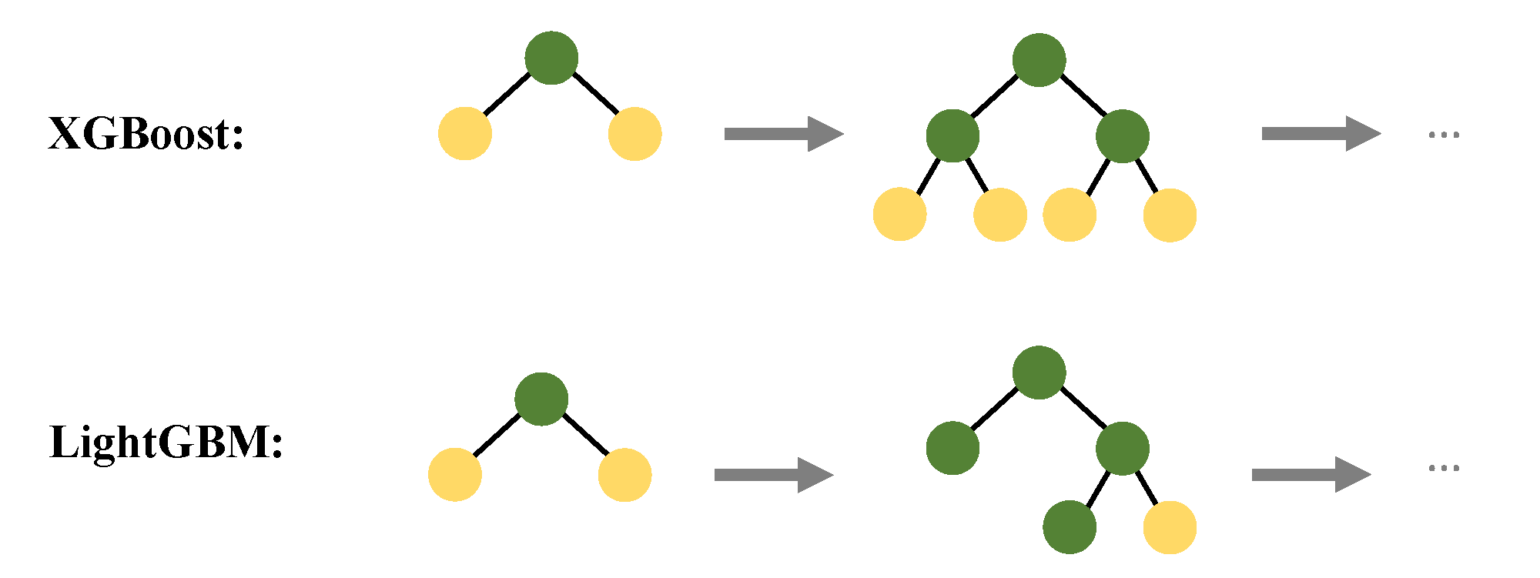
LightGBM

Slide 58

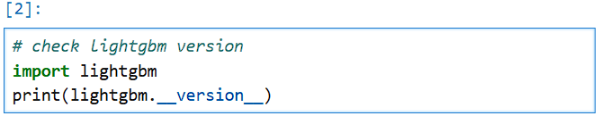
Scikit-Learn API для LightGBM
LightGBM может устанавливаться как автономная библиотека, а модель LightGBM может разрабатываться с помощью API scikit-learn. Первый шаг — установка библиотеки LightGBM. На большинстве платформ её можно выполнить с помощью менеджера пакетов pip, например:
Проверить установку и версию можно так:
Notes:
Библиотека LightGBM имеет собственный API, хотя мы используем метод через классы-оболочки scikit-learn: LGBMRegressor и LGBMClassifier. Это позволит применять весь набор инструментов из библиотеки машинного обучения scikit-learn для подготовки данных и оценки моделей. LightGBM может устанавливаться как автономная библиотека, а модель LightGBM может разрабатываться с помощью API scikit-learn. Первый шаг — установка библиотеки LightGBM. На большинстве платформ её можно выполнить с помощью менеджера пакетов pip, например:
Проверить установку и версию можно так:
Обе модели работают одинаково и используют одни и те же аргументы, влияющие на то, как деревья решений создаются и добавляются в ансамбль. При построении модели используется случайность. Это означает, что каждый раз, когда алгоритм запускается на одних и тех же данных, он создаёт несколько иную модель. При использовании алгоритмов машинного обучения со стохастическим алгоритмом обучения рекомендуется оценивать их путём усреднения их производительности по нескольким запускам или повторениям кросс-валидации. При подгонке окончательной модели может оказаться желательным либо увеличивать число деревьев до тех пор, пока дисперсия модели не уменьшится при повторных оценках, либо обучать несколько конечных моделей и усреднить их прогнозы.
Рассмотрим разработку ансамбля LightGBM как для классификации, так и для регрессии.

Slide 59
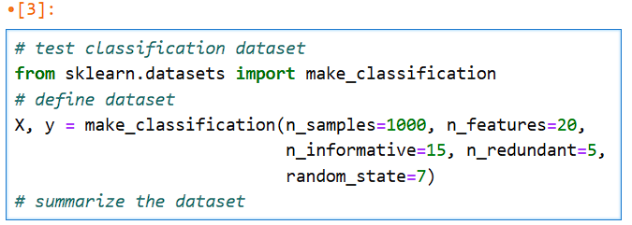
Ансамбль LightGBM для классификации
В этом разделе рассмотрим применение LightGBM для задачи классификации. Во-первых, мы можем использовать функцию make_classification() создать синтетическую задачу бинарной классификации с 1000 примерами и 20 входными признаками.
Затем мы можем оценить алгоритм LightGBM на этом наборе данных. Мы будем оценивать модель с помощью повторной стратифицированной k-кратной кросс-валидации с тремя повторами и k, равным 10. Мы сообщим среднее и стандартное отклонения точности модели по всем повторениям и сгибам.
Notes:
В этом разделе рассмотрим применение LightGBM для задачи классификации. Во-первых, мы можем использовать функцию make_classification() создать синтетическую задачу бинарной классификации с 1000 примерами и 20 входными признаками.
Затем мы можем оценить алгоритм LightGBM на этом наборе данных. Мы будем оценивать модель с помощью повторной стратифицированной k-кратной кросс-валидации с тремя повторами и k, равным 10. Мы сообщим среднее и стандартное отклонения точности модели по всем повторениям и сгибам.

Slide 60
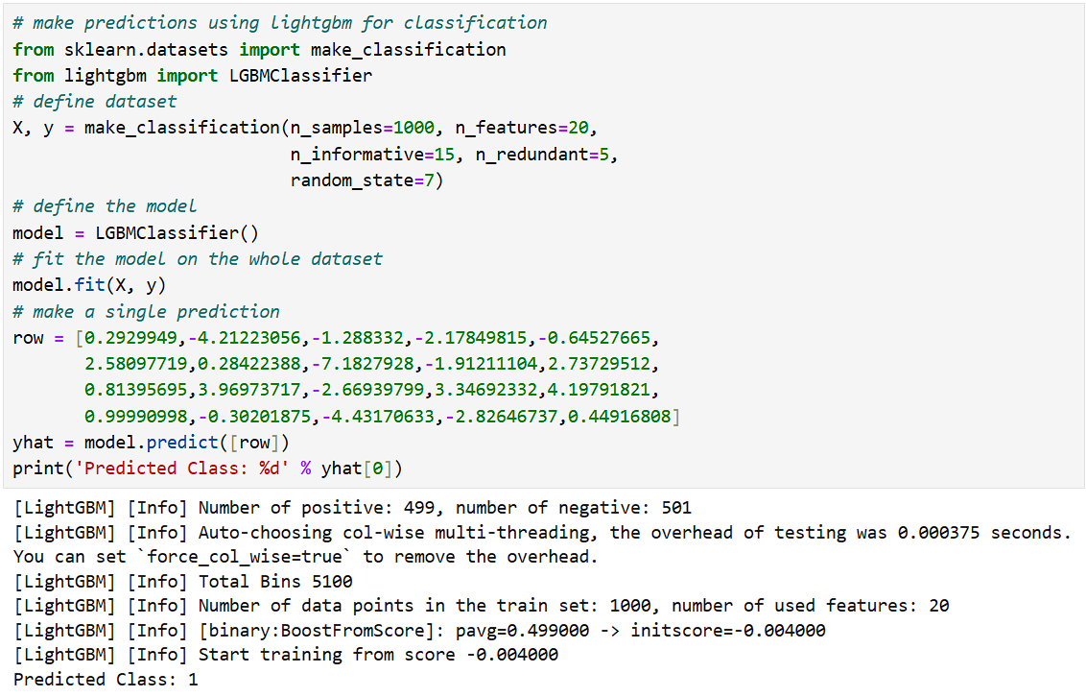
Ансамбль LightGBM для классификации
Notes:
Запуск примера показывает точность среднего и стандартного отклонений модели. Ваши результаты могут отличаться, учитывая стохастический характер алгоритма или процедуры оценки, или различия в числовой точности. Попробуйте выполнить пример несколько раз и сравнить средний результат. В этом случае мы видим, что ансамбль LightGBM с гиперпараметрами по умолчанию достигает точности классификации около 93,0 % в этом тестовом наборе данных.
Мы также можем использовать модель LightGBM в качестве окончательной модели и делать прогнозы для классификации. Во-первых, ансамбль LightGBM подходит для всех доступных данных, во-вторых, можно вызвать функцию predict(), чтобы сделать прогнозы по новым данным. Приведённый ниже пример демонстрирует это на нашем наборе данных бинарной классификации.
Запуск примера обучает модели ансамбля LightGBM для всего набора данных, а затем используется для прогнозирования новой строки данных.

Slide 61
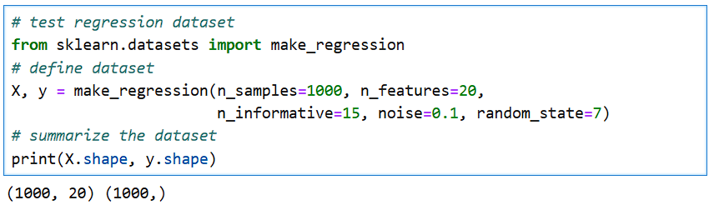
Ансамбль LightGBM для регрессии
Используем функцию make_regression() для создания задачи синтетической регрессии с 1000 примерами и 20 входными объектами.

Slide 62
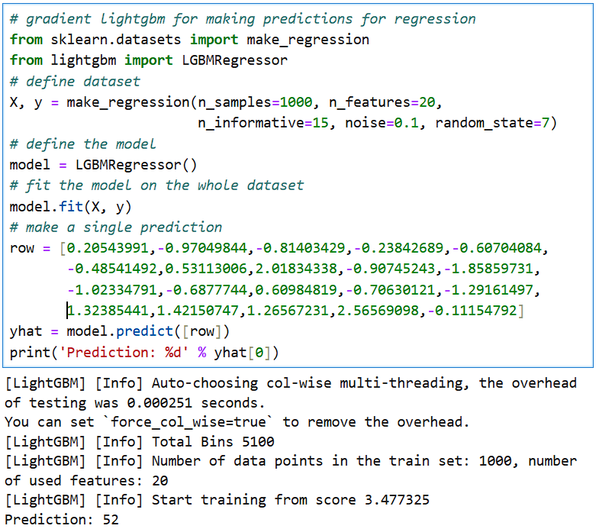
Ансамбль LightGBM для регрессии
Notes:
Оценим алгоритм LightGBM на этом наборе данных. Как и в последнем разделе, мы будем оценивать модель с помощью повторной k-кратной кросс-валидации с тремя повторами и k равным 10. Мы сообщим о средней абсолютной ошибке (MAE) модели по всем повторам и группам кросс-валидации. Библиотека scikit-learn делает MAE отрицательным, так что она максимизируется, а не минимизируется. Это означает, что большие отрицательные MAE лучше, а идеальная модель имеет MAE 0.
Запуск примера сообщает о средней и стандартной точности отклонения модели.
Ваши результаты могут различаться, учитывая стохастический характер алгоритма или процедуры оценки, или различия в числовой точности. Подумайте о том, чтобы запустить пример несколько раз и сравнить средний результат. В этом случае мы видим, что ансамбль LightGBM с гиперпараметрами по умолчанию достигает MAE около 60.

Slide 63
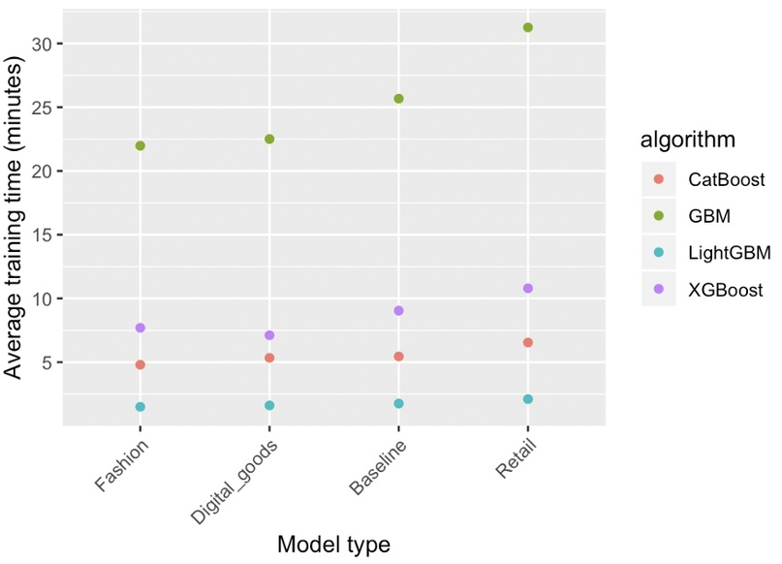
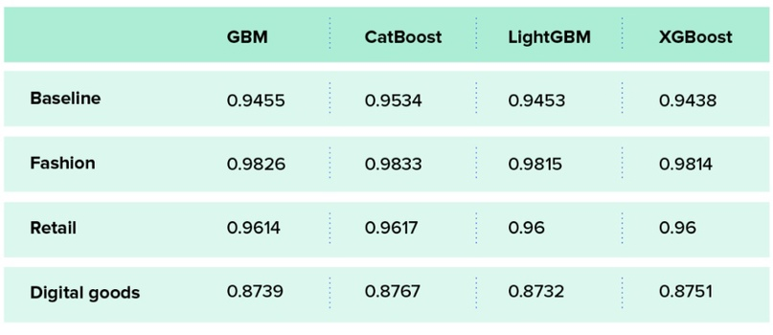
Какой алгоритм машинного обучения использовать?

